Slide 1
市政协提案系统使用指南

Slide 2
市政协“提案系统”，是政协委员在线管理提案的平台，主要功能有：提交提案、查看提案审查结果、查看提案办理状态、查看提案答复情况、提案办理满意度测评等功能。“提案系统”促进政协提案办理工作线上线下的融合、传统履职方式和新履职方式的融合，有效提高提案工作时效。
功能简介

Slide 3
一
系统访问

Slide 4
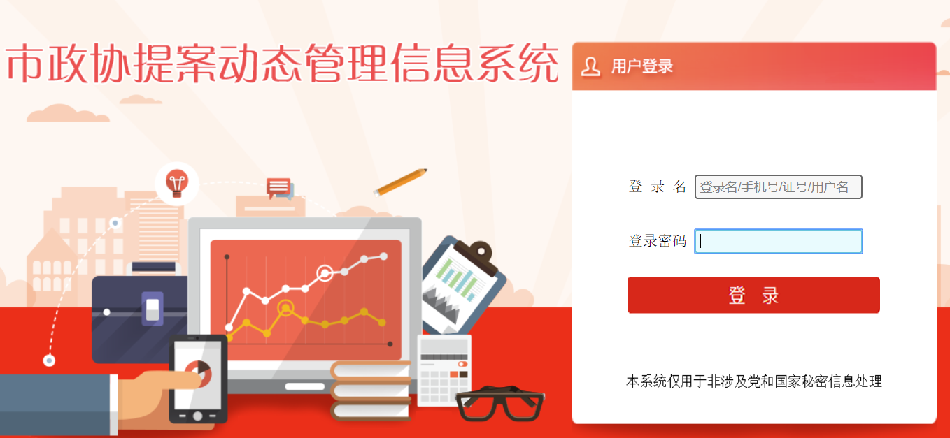
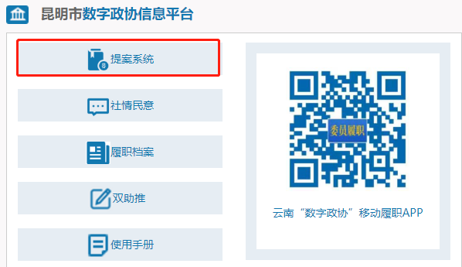
系统访问
访问方式：使用互联网电脑，打开浏览器，输入市政协网站地址：www.kmszx.gov.cn，下拉至图示处，点击跳转。
委员个人登录名：个人手机号码 登录密码：Szx@123456;
集体或办理单位账户：单位名称，如市侨联，登录密码：Szx@123456。

Slide 5
二
系统登陆

Slide 6
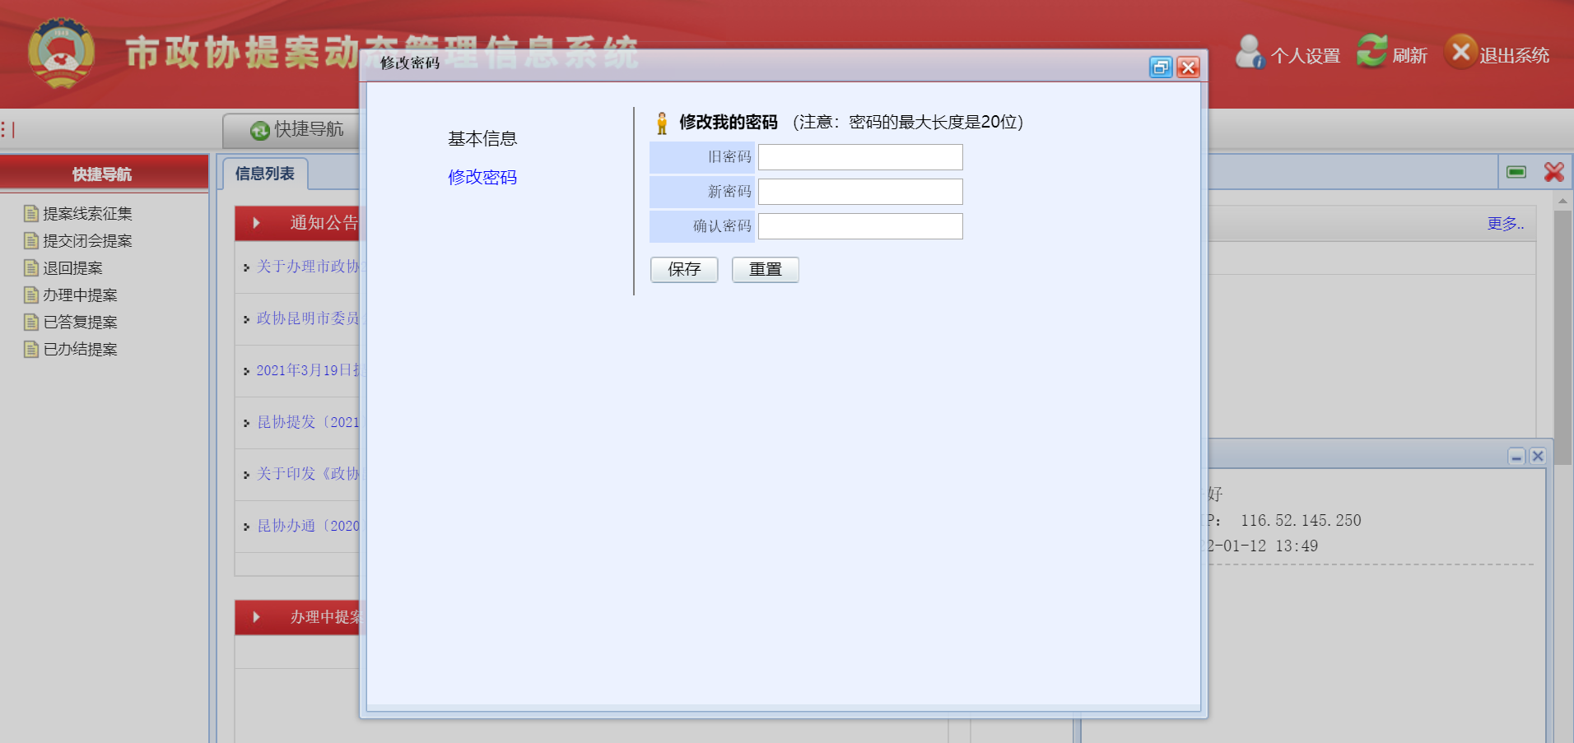
系统登陆
提示：首次登陆，提示修改密码，请自行重设密码。

Slide 7
三
系统界面

Slide 8
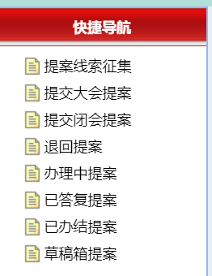
快捷导航
提案线索征集：点击提案线索征集→添加信息，提交提案线索；
提交大会提案：大会期间提案提交，大会前及大会期间开放该功能；
提交闭会提案：闭会提案提交，大会结束开放该功能；
退回提案：提案提交后，若未立案，则在该处显示；
办理中提案：提案立案后，可在该处查询提案的办理情况；
已答复提案：提案答复后，可在该处查看提案答复情况；
已办结提案：提案办结后，可在该处查询提案办结情况；
草稿箱提案：提案存为草稿的，可在此处继续编辑。

Slide 9
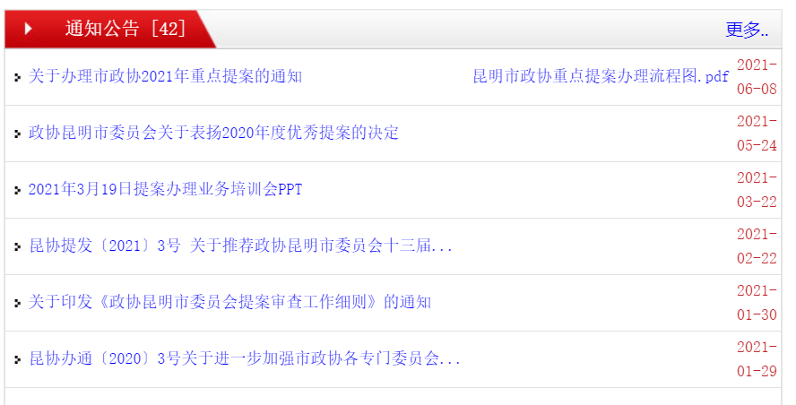
通知公告
点击通知公告标题进行内容查看、附件下载，点击“更多”，显示完整的通知公告列表。

Slide 10
其他栏目
显示提案人领衔的提案信息
显示正在办理中的提案人提案信息
显示提案人参与的联名提案信息
显示已答复的提案信息

Slide 11
四
提案提交（电脑端）

Slide 12
提案提交（电脑端）
提案类型：
点击提交大会提案（大会后提交时，应点击提交闭会提案），弹出提案提交界面
请根据具体情况选择提案类型：
委员个人提案或委员联名提案；单个集体提案或集体联名提案

Slide 13
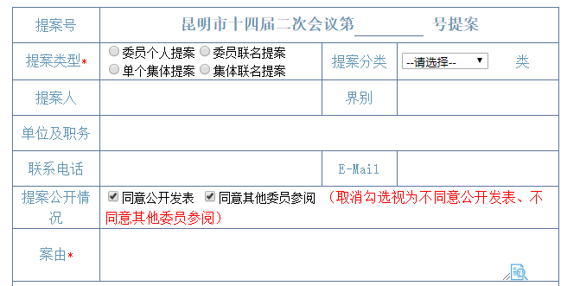
提案提交（电脑端）
案由（标题）：案由应符合规范，请按照：“关于......建议/提案”格式提交！

Slide 14
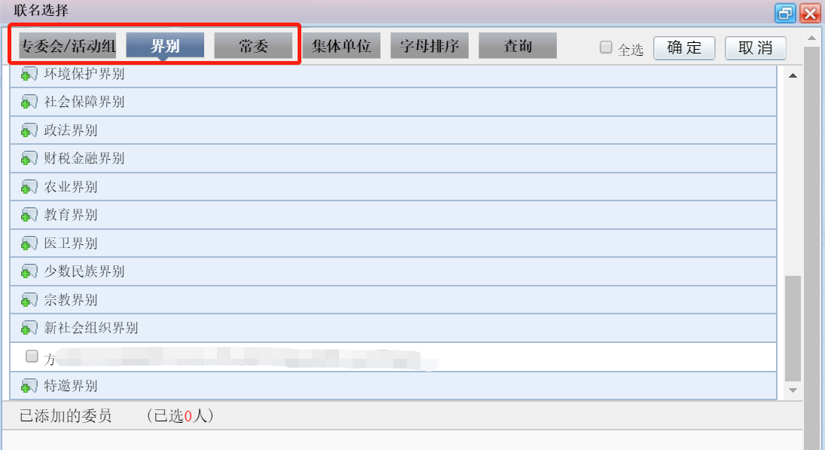
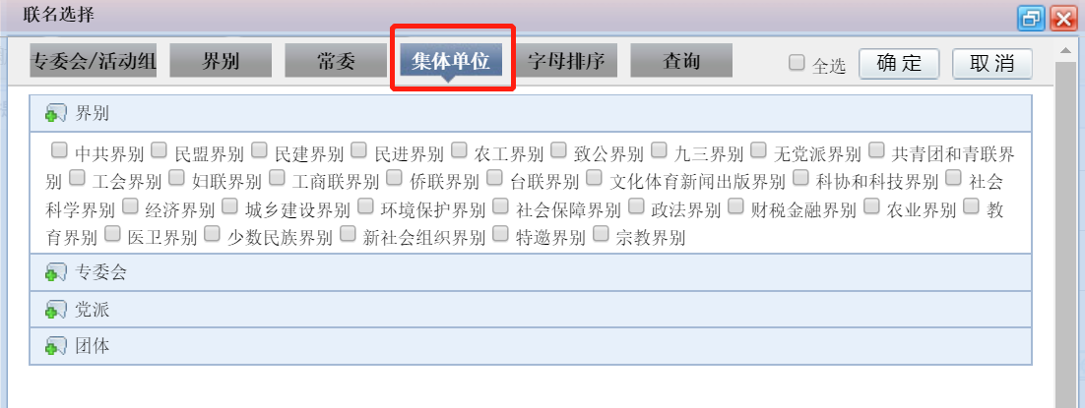
提案提交（电脑端）
联名提案须选择联名人
委员联名提案，选择提案联名人时，请选择“专委会/活动组、界别、常委”三个栏目下的委员（可点击“查询”，输入委员姓名或委员证号，实现委员快速查找、勾选）
集体联名提案，选择联名集体时，请选择“集体单位”栏目下的集体

Slide 15
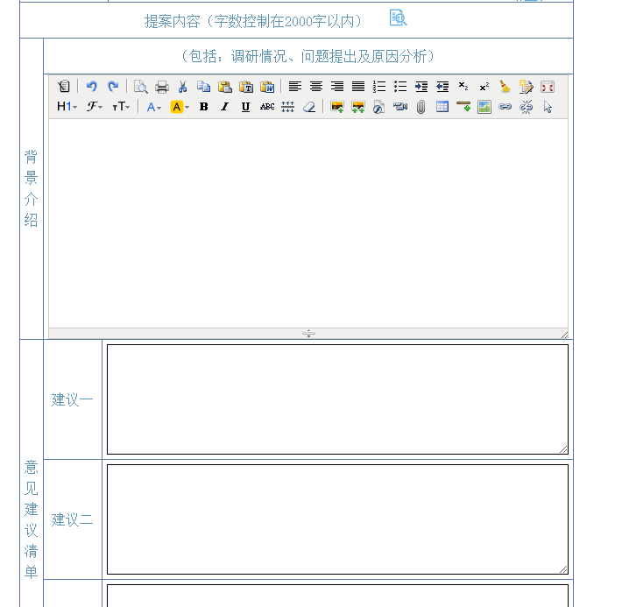
提案提交（电脑端）
提案内容：
提案内容应包含调研情况、问题分析、具体建议三个部分
提案内容字数限制在300-2000字以内
提案内容填写完后，请点击图示红框处按钮“一键排版”，以保证提案内容的格式统一

Slide 16
提案提交（电脑端）
附件上传：
提案人提交提案时，如需上传附件的，可选择文件上传，最多支持上传三个附件；
附件总大小不可超过200M；
集体提案请在附件中上传签字盖章的集体提案内容文件

Slide 17
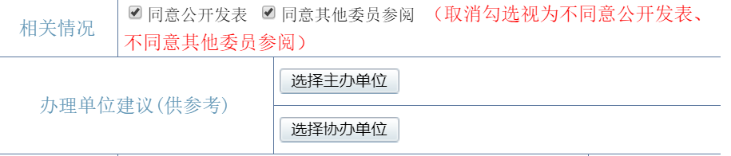
提案提交（电脑端）
相关情况：
提案人需明确所提交提案“是否同意公开发表”、“是否同意其他委员参阅”，默认为同意，取消勾选即为不同意。

Slide 18
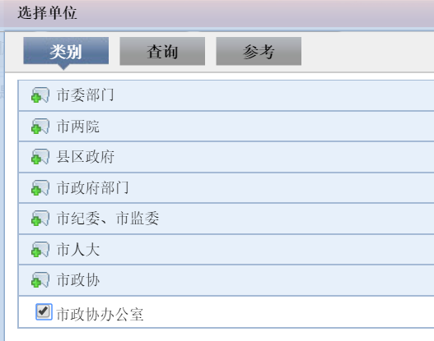
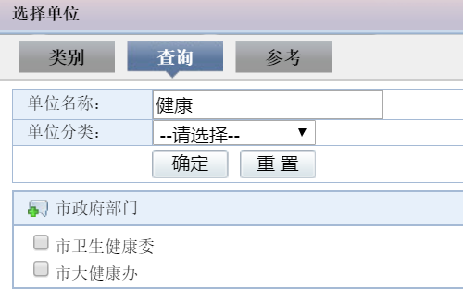
提案提交（电脑端）
办理单位建议：
提案人可根据提案内容，选择建议办理提案的主办单位、协办单位；可根据类别勾选，也可点击“查询”，输入关键词，快速查找单位名称。（可不选办理单位建议）

Slide 19
提案提交（电脑端）
提案联系人：
若提案联系人不是本人，可输入联系人姓名、地址、联系电话。（可不填写）

Slide 20
提案提交（电脑端）
提案提交：确认信息无误后点击“提交”，系统提示：提交成功即可
存为草稿：点击“存为草稿”，提案内容可保存至“草稿箱提案”，存 为草稿的提案，可在“草稿箱提案”里进行编辑，再提交即可。

Slide 21
五
提案提交（手机端）

Slide 22
提案提交（手机端）
政协委员可在手机端通过“数字政协”移动履职APP提交提案，具体APP下载安装流程及提案提交操作，请参阅“数字政协”移动履职APP安装使用指南。

Slide 23
关于提案
六
“满意度测评”

Slide 24
关于提案“满意度测评”
提案由承办单位答复后，需经提案人填写“满意度测评”方可进入提案办结程序。因此，在提案答复后，提案人须完成“满意度测评”。
政协委员“满意度测评”可选择在电脑端或手机端提交；其他提案人只能通过电脑端提交。

Slide 25
关于提案“满意度测评”
电脑端：
请登陆市政协“提案系统”，点击“已答复提案”，在对应的提案后，点击“进入测评”，填写表单提交即可

Slide 26
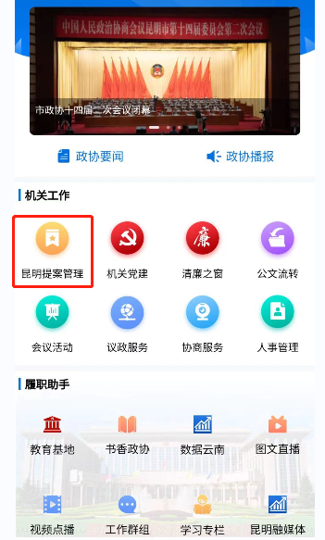
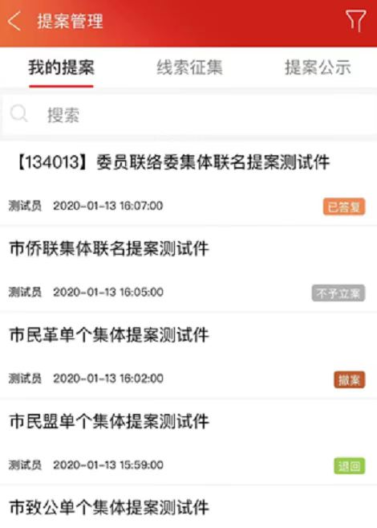
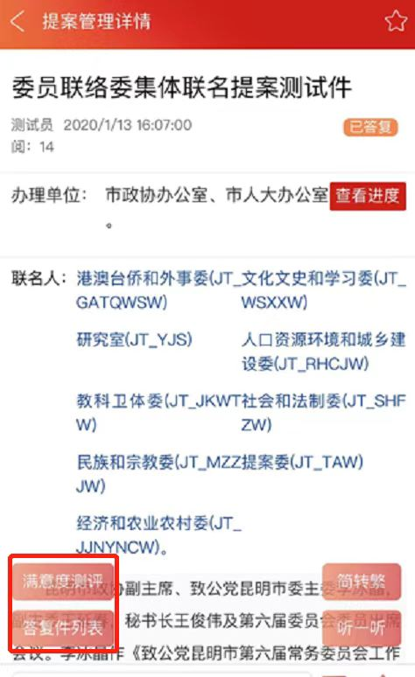
关于提案“满意度测评”
手机端（“数字政协“移动履职APP）：
点击“昆明提案管理”→“我的提案”→点击具体提案→“满意度测评”即可。

Slide 27
疑难解答
市政协办公室：李晟全（18988441163）

